Slide 1




Πρόγραμμα Ενδυνάμωσης και Ανάπτυξης Ικανοτήτων για Εργαζόμενα Άτομα στον Τομέα της Νεολαίας
“Κατανόηση των Ψυχοκοινωνικών Αναπηριών και της Πολιτικής Συμμετοχής”
Ανάπτυξη κεφαλαίου: ΚΜΟΠ

Slide 2
Μαθησιακά Αποτελέσματα
Με την ολοκλήρωση αυτής της ενότητας, θα έχετε αποκτήσει τις ακόλουθες γνώσεις, δεξιότητες και στάσεις.
ΜΑ1.
ΜΑ2.
ΜΑ3.
Να ορίσετε τι είναι οι ψυχοκοινωνικές αναπηρίες, να αναγνωρίσετε τη διαφορετικότητα των εμπειριών μέσα από προσωπικές ιστορίες ή πολυμεσικό υλικό και να αναλογιστείτε πώς αυτές οι καταστάσεις επηρεάζουν την καθημερινή ζωή, ιδιαίτερα στο πλαίσιο της κοινωνικής και πολιτικής συμμετοχής.
Να μπορείτε να εξηγήσετε τις μοναδικές προκλήσεις που αντιμετωπίζουν άτομα με ψυχοκοινωνικές αναπηρίες στις πολιτικές διαδικασίες, όπως η ψηφοφορία, η υπεράσπιση δικαιωμάτων, η συμμετοχή στην κοινότητα και η ανάληψη ηγετικών ρόλων.
Να μπορείτε να εντοπίζετε βασικά εμπόδια όπως το στίγμα, η έλλειψη προσβάσιμων περιβαλλόντων, η χαμηλή αυτοπεποίθηση και η περιορισμένη εκπροσώπηση.

Slide 3

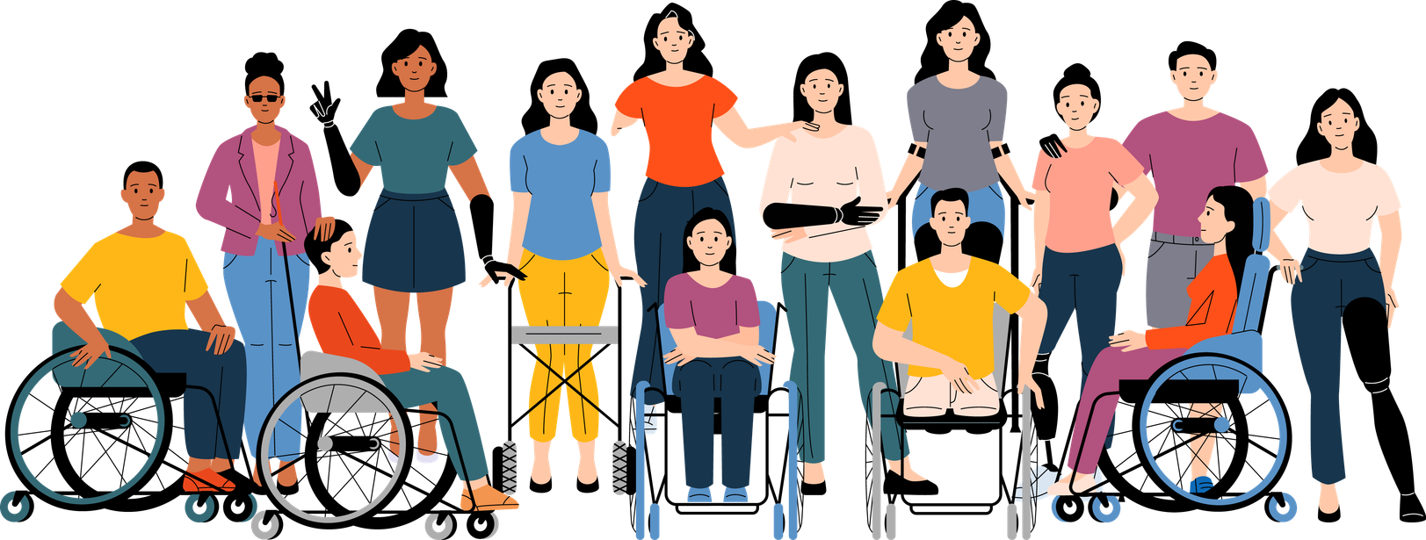
Εισαγωγή
Σε αυτή την ενότητα, θα εξερευνήσουμε τι σημαίνει ψυχοκοινωνική αναπηρία και πώς επηρεάζει την καθημερινή ζωή των νέων ανθρώπων, όχι μόνο μέσα από τις ίδιες τις ψυχικές καταστάσεις, αλλά και μέσα από τα εμπόδια που δημιουργεί η κοινωνία.
Θα εστιάσουμε σε τέσσερις βασικές προκλήσεις: το στίγμα, την έλλειψη πρόσβασης, τη χαμηλή αυτοπεποίθηση και την υποεκπροσώπηση αλλά και το πώς αυτές επηρεάζουν τη δυνατότητα πολιτικής συμμετοχής.
Η ενότητα αυτή είναι ιδιαίτερα σημαντική για εργαζόμενα άτομα στον τομέα της νεολαίας, καθώς διαδραματίζετε βασικό ρόλο στην αναγνώριση αυτών των εμποδίων, στην προώθηση της συμπερίληψης και στην ενδυνάμωση όλων των νέων ώστε να συμμετέχουν ενεργά στην κοινότητα και στις διαδικασίες λήψης αποφάσεων.
Notes:
‹#›Καλησπέρα σας.
Σε αυτή την ενότητα, θα εξερευνήσουμε τι σημαίνει ψυχοκοινωνική αναπηρία και πώς επηρεάζει την καθημερινή ζωή και κατ επέκταση την πολιτική συμμετοχή των νέων ανθρώπων, όχι μόνο μέσω των καταστάσεων ψυχικής υγείας, αλλά και μέσω των εμποδίων που δημιουργεί η κοινωνία.
Όταν μιλάμε για πολιτική συμμετοχή, δεν εννοούμε μόνο την ψηφοφορία. Εννοούμε όλες τις μορφές δημοκρατικής εμπλοκής: από τη συμμετοχή σε τοπικές κοινότητες, τον ακτιβισμό, την άσκηση πίεσης για αλλαγές, μέχρι την ανάληψη ηγετικών ρόλων. Για τους νέους ανθρώπους με ψυχοκοινωνικές αναπηρίες, αυτές οι δραστηριότητες συχνά παραμένουν συχνά απρόσιτες.

Slide 4

Βασικές Έννοιες
Ψυχοκοινωνική αναπηρία
Στίγμα
Αρνητικά στερεότυπα και διακρίσεις που δημιουργούν κοινωνικό αποκλεισμό και αποθαρρύνουν τη συμμετοχή στη δημόσια ζωή.
Μορφή αναπηρίας που προκύπτει από την αλληλεπίδραση ανάμεσα σε ψυχικές καταστάσεις και στα κοινωνικά εμπόδια που περιορίζουν την πλήρη συμμετοχή ενός ατόμου στην κοινωνία.
Πολιτική συμμετοχή
Βιωματικές εμπειρίες
Η ενεργή εμπλοκή στην κοινωνική και δημοκρατική ζωή, η οποία μπορεί να περιλαμβάνει ψηφοφορία, δράσεις υπεράσπισης δικαιωμάτων, συμμετοχή σε δημόσιο διάλογο και διαδικασίες λήψης αποφάσεων.
Προσωπικές ιστορίες και απόψεις από άτομα με ψυχοκοινωνικές αναπηρίες, που αναδεικνύουν τον πραγματικό αντίκτυπο του στίγματος, του αποκλεισμού και της ανθεκτικότητας.

Slide 5

Τι είναι η ψυχοκοινωνική αναπηρία;
Σύμφωνα με το NSW Health (2020), ο όρος ψυχοκοινωνική αναπηρία δεν αναφέρεται στην ίδια την ψυχική κατάσταση ή στη διάγνωση, αλλά στον τρόπο με τον οποίο αυτή η κατάσταση επηρεάζει τη λειτουργικότητα του ατόμου και στα εμπόδια που συναντά στην καθημερινότητά του.
Η ψυχοκοινωνική αναπηρία εμφανίζεται όταν τα κοινωνικά εμπόδια δεν επιτρέπουν σε ένα άτομο με πάθηση ψυχικής υγείας να έχει τις ίδιες ευκαιρίες και δυνατότητες συμμετοχής με τους άλλους.
Για παράδειγμα, ένα άτομο με άγχος μπορεί, με την κατάλληλη υποστήριξη, να το διαχειρίζεται αποτελεσματικά και να μη βιώνει σημαντικούς περιορισμούς.
Ωστόσο, ένα άλλο άτομο με την ίδια ακριβώς κατάσταση μπορεί να αντιμετωπίσει διακρίσεις, έλλειψη υποστήριξης ή στίγμα στο χώρο εργασίας ή στην κοινωνία, γεγονός που περιορίζει τη συμμετοχή του.
Σε αυτή την περίπτωση, δεν είναι μόνο η ψυχική κατάσταση το ζήτημα, αλλά η αλληλεπίδραση μεταξύ της κατάστασης και του περιβάλλοντος που δημιουργεί την ψυχοκοινωνική αναπηρία.
Notes:
‹#›

Slide 6
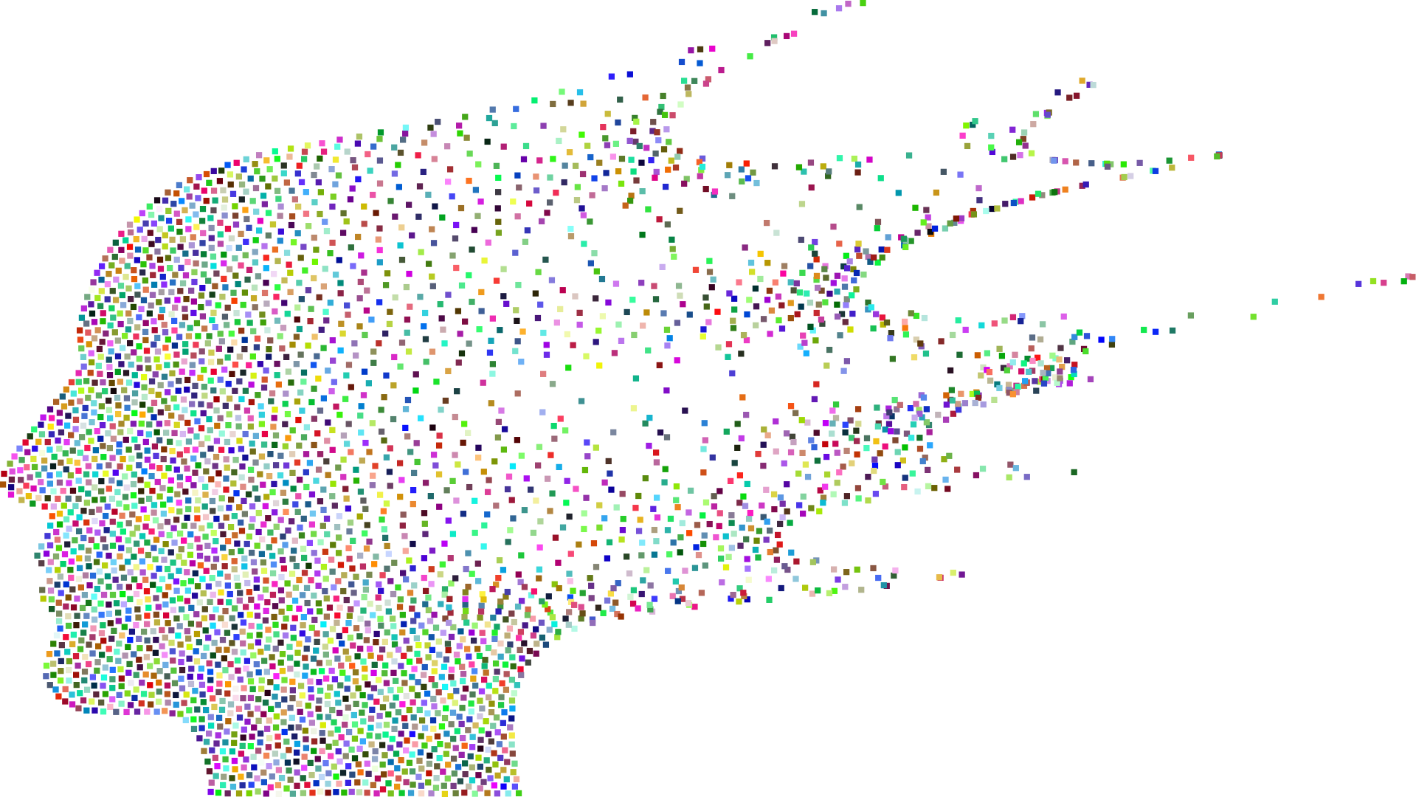
Βίντεο - UNCRPD: What is a psychosocial model of disability?
https://www.youtube.com/watch?v=NCIDkMbJslA&t=178s

Slide 7

Πώς οι ψυχοκοινωνικές αναπηρίες επηρεάζουν την πολιτική συμμετοχή;
Κύριοι Τομείς Επίδρασης
Νομικά και διοικητικά εμπόδια:
Πολλές χώρες διατηρούν νομικούς περιορισμούς που περιορίζουν τα δικαιώματα ψήφου για άτομα με ψυχοκοινωνικές αναπηρίες, ιδιαίτερα για όσους βρίσκονται υπό καθεστώς επιτροπείας ή διαβιούν σε ιδρύματα.
Οι πολύπλοκες διαδικασίες εγγραφής στους εκλογικούς καταλόγους μπορεί να είναι ιδιαίτερα δύσκολες για άτομα που χρειάζονται ξεκάθαρη, απλή καθοδήγηση.
Οι απαιτήσεις ταυτοποίησης ενδέχεται να αποτελέσουν επιπλέον εμπόδιο για πολλά άτομα.
Φυσικά και περιβαλλοντικά εμπόδια:
Οι εκλογικοί χώροι συχνά δεν διαθέτουν τις απαιτούμενες προσαρμογές για άτομα με αγχώδεις διαταραχές ή άλλες ψυχοκοινωνικές αναπηρίες.
Οι μεγάλες ουρές και οι πολυσύχναστοι, θορυβώδεις χώροι μπορούν να προκαλέσουν έντονα συμπτώματα ή να αποθαρρύνουν τη συμμετοχή.
Οι δυσκολίες μετακίνησης μπορεί να περιορίσουν την πρόσβαση σε εκλογικά κέντρα ή πολιτικές εκδηλώσεις.
Notes:
‹#›

Slide 8

Πώς επηρεάζουν οι ψυχοκοινωνικές αναπηρίες την πολιτική συμμετοχή;
Κύριοι Τομείς Επίδρασης
Κοινωνικά εμπόδια:
Το στίγμα και οι διακρίσεις μπορεί να αποθαρρύνουν την πολιτική συμμετοχή.
Η κοινωνική απομόνωση μπορεί να μειώσει την έκθεση σε πολιτικές πληροφορίες και δίκτυα κινητοποίησης.
Οι αλληλεπιδράσεις με δημόσιους λειτουργούς ή άλλους ψηφοφόρους μπορεί να είναι δύσκολες, ιδιαίτερα όταν υπάρχει κοινωνικό άγχος.
Ατομικές προκλήσεις:
Συμπτώματα όπως η χαμηλή κινητοποίηση ή η δυσκολία συγκέντρωσης, μπορούν να επηρεάσουν αρνητικά τη συμμετοχή σε πολιτικές δραστηριότητες.
Οι παρενέργειες της φαρμακευτικής αγωγής ενδέχεται να επηρεάσουν την ενέργεια, την εγρήγορση ή τη νοητική λειτουργία.
Notes:
‹#›

Slide 9

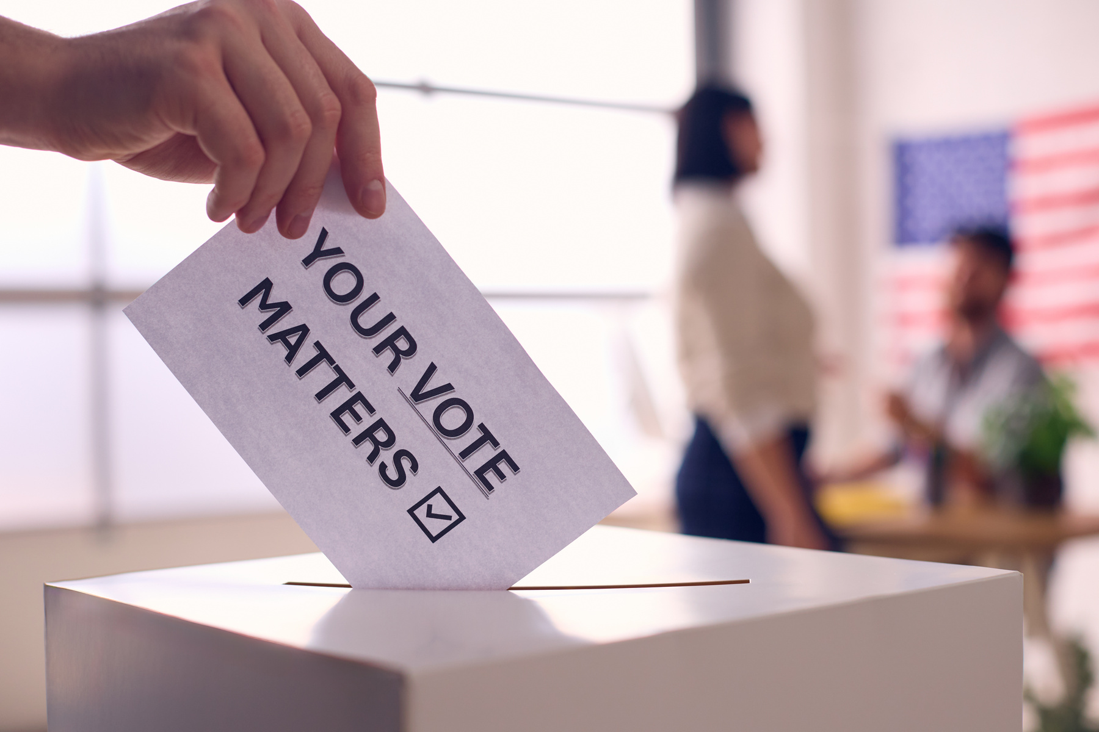
Μελέτη Περίπτωσης: María Fernanda Castro Maya Ακτιβίστρια για τα δικαιώματα των ατόμων με αναπηρία
Η Μαρία Φερνάντα Κάστρο Μάγια, μια Μεξικανή ακτιβίστρια για τα δικαιώματα των ατόμων με αναπηρία που έχει νοητική αναπηρία, αποτελεί σημαντική υπερασπίστρια της πολιτικής ένταξης των ατόμων με αναπηρίες.
Πρότεινε τροποποίηση του Αστικού Κώδικα της Πόλης του Μεξικού, με σκοπό την κατάργηση της απαίτησης για νόμιμο κηδεμόνα σε ενήλικες με αναπηρία, ενισχύοντας έτσι την αυτονομία τους.
Έχει συνεργαστεί ενεργά με πολιτικά κόμματα, προτρέποντάς τα να συμπεριλάβουν τις νοητικές αναπηρίες στις πολιτικές τους θέσεις και να προωθήσουν την προσβασιμότητα της γλώσσας στα πολιτικά τους έγγραφα.
Πατήστε εδώ για να μάθετε περισσότερα για την María Fernanda Castro Maya.

Slide 10

Συνηθισμένα Εμπόδια: Στίγμα, Πρόσβαση, Αυτοπεποίθηση και Εκπροσώπηση
Σύμφωνα με τους Kleintjes et al. (2013) και το UNPD (2021), τα άτομα με ψυχοκοινωνικές αναπηρίες αντιμετωπίζουν τα εξής εμπόδια:
Στίγμα & Διακρίσεις: Οι επίμονες αρνητικές στάσεις και οι παρανοήσεις οδηγούν σε αποκλεισμό, εκφοβισμό και εσωτερικευμένη ντροπή. Αυτό μειώνει την αυτοεκτίμηση και αποθαρρύνει την κοινωνική συμμετοχή.
Έλλειψη πρόσβασης: Η απουσία προσβάσιμων υπηρεσιών ψυχικής υγείας, κατάλληλης εκπαίδευσης και συμπεριληπτικών δημόσιων χώρων εμποδίζει την πλήρη συμμετοχή. Οι νέοι συχνά συναντούν οικονομικά, γεωγραφικά ή συστημικά εμπόδια στην πρόσβαση σε υποστήριξη.
Χαμηλή αυτοπεποίθηση & αυτοεκτίμηση: Ένα ιστορικό αποκλεισμού, ιδρυματισμού ή έλλειψης ενδυνάμωσης μπορεί να διαβρώσει την αυτοπεποίθηση των ατόμων και να περιορίσει τη διάθεσή τους να συμμετέχουν σε κοινοτικές ή ηγετικές δραστηριότητες.
Υποεκπροσώπηση: Τα νεαρά άτομα με ψυχοκοινωνικές αναπηρίες σπάνια συμμετέχουν στις διαδικασίες λήψης αποφάσεων. Οι φωνές τους συχνά παραβλέπονται στον χώρο της νεολαίας, της αναπηρίας και της χάραξης πολιτικών.
Notes:
‹#›

Slide 11

Βίντεο Social Model of Disability
https://www.youtube.com/watch?v=24KE__OCKMw

Slide 12

Συμβουλές για τα Εργαζόμενα Άτομα στον Τομέα την Νεολαίας
Η υποστήριξη νεαρών ατόμων με ψυχοκοινωνικές αναπηρίες απαιτεί προσεκτικές και κατάλληλες προσεγγίσεις, ώστε να ενθαρρύνεται η πολιτική τους συμμετοχή. Ακολουθούν ορισμένες πρακτικές και εφαρμόσιμες συμβουλές για επαγγελματίες που εργάζονται με τη νεολαία.
Συμβουλή 3 – Σύνδεση με τα προσωπικά τους ενδιαφέροντα:
Συμβουλή 1 – Σταδιακή πορεία προς τη συμμετοχή:
Ξεκινήστε με απλές και εύκολες δραστηριότητες, όπως η παρακολούθηση ενός σύντομου βίντεο με πολιτικό περιεχόμενο ή μια συζήτηση γύρω από ένα θέμα που ενδιαφέρει πραγματικά το νεαρό άτομο. Στη συνέχεια, προχωρήστε σταδιακά σε πιο απαιτητικές δράσεις, όπως η παρουσία σε μια μικρή τοπική συνάντηση, και αργότερα η επικοινωνία με κάποιον εκπρόσωπο για ζητήματα που τους απασχολούν.
Βρείτε ποια θέματα είναι ήδη σημαντικά για το νεαρό άτομο — μπορεί να είναι η μουσική, τα ηλεκτρονικά παιχνίδια, ο αθλητισμός ή ακόμη και οι χώροι πρασίνου στη γειτονιά. Δείξτε τους πώς αυτά τα ενδιαφέροντα συνδέονται με πολιτικές αποφάσεις και βοηθήστε τους να ανακαλύψουν συλλόγους, ομάδες ή τοπικές πρωτοβουλίες που σχετίζονται με αυτά, ώστε να ξεκινήσουν τη συμμετοχή τους από κάτι οικείο.
Συμβουλή 2 – Εξάσκηση μέσα από παιχνίδι ρόλων:
Συμβουλή 4 – Δημιουργία ενός εξατομικευμένου πλάνου διευκολύνσεων:
Δημιουργήστε ένα ασφαλές και ανεπίσημο περιβάλλον όπου τα νεαρά άτομα μπορούν να εξασκηθούν σε καταστάσεις που ίσως τους προκαλούν άγχος, όπως η διαδικασία εγγραφής στους εκλογικούς καταλόγους ή η συμμετοχή σε μια κοινοτική συνέλευση. Παίξτε εναλλάξ ρόλους (π.χ. ψηφοφόρος, εκλογικός αντιπρόσωπος) και δώστε θετική και υποστηρικτική ανατροφοδότηση, τονίζοντας όσα έγιναν σωστά. Έτσι, η αυτοπεποίθησή τους ενισχύεται μέσα από την προσομοίωση, πριν βρεθούν σε πραγματικές συνθήκες.
Συνεργαστείτε ώστε να καταγράψετε με απλό τρόπο τις δυσκολίες που μπορεί να συναντούν (όπως ο συνωστισμός, τα πολύπλοκα έντυπα ή το κοινωνικό άγχος) και βρείτε αντίστοιχες λύσεις. Το σχέδιο μπορεί να περιλαμβάνει, για παράδειγμα, τη συνοδεία από ένα υποστηρικτικό άτομο σε εκδηλώσεις, τη χρήση ακουστικών για μείωση του θορύβου ή την επιλογή πρόωρης ψηφοφορίας. Έτσι, η συμμετοχή γίνεται πιο προσβάσιμη και προσαρμοσμένη στις ανάγκες τους.

Slide 13

7
Δραστηριότητα – «Μπες στη θέση μου»
Στόχος:
Η δραστηριότητα αυτή βοηθά τα συμμετέχοντα άτομα να κατανοήσουν τα εμπόδια που συναντούν τα νεαρά άτομα με ψυχοκοινωνικές αναπηρίες (όπως το στίγμα, οι δυσκολίες πρόσβασης, η έλλειψη αυτοπεποίθησης και η περιορισμένη εκπροσώπηση) και τον τρόπο με τον οποίο αυτά επηρεάζουν την πολιτική τους συμμετοχή.
Διάρκεια: 30 λεπτά
Βασικά Μαθησιακά Αποτελέσματα:
Βίωση του πώς λειτουργεί ο αποκλεισμός στην πράξη.
Κατανόηση ότι η πολιτική συμμετοχή δεν περιορίζεται μόνο στην ψήφο.
Στοχασμός πάνω σε τρόπους μείωσης των εμποδίων στο πλαίσιο της δουλειάς με τη νεολαία.
Notes:
‹#›

Slide 14



7
Δραστηριότητα – «Μπες στη θέση μου»
Εισαγωγή & Προετοιμασία (5 λεπτά)
Παρουσιάστε σύντομα τη δραστηριότητα: «Θα βιώσουμε πώς διαφορετικά άτομα αντιμετωπίζουν άνισες ευκαιρίες συμμετοχής στην κοινωνία και την πολιτική.»
Μοιράστε κάρτες ρόλων (προετοιμασμένες εκ των προτέρων) με σύντομα προφίλ χαρακτήρων, π.χ. «19χρονο άτομο με διπολική διαταραχή σε αγροτική περιοχή», «22χρονο άτομο χωρίς αναπηρία που σπουδάζει νομική».
Αναστοχασμός & Συζήτηση (15 λεπτά)
Θέστε ερωτήσεις για προβληματισμό:
«Πώς ήταν το συναίσθημα όταν κάνατε περισσότερα ή λιγότερα βήματα;»
«Ποια ήταν τα βασικά εμπόδια που συνάντησε ο χαρακτήρας σας;»
«Τι μας λέει αυτό για την πολιτική συμμετοχή στην πραγματική ζωή για άτομα με ψυχοκοινωνικές αναπηρίες;»
Προσομοίωση: Διαδραστική δραστηριότητα «Βήμα μπροστά» (10 λεπτά)
Σχεδιάστε μια γραμμή στο πάτωμα ως αφετηρία. Διαβάστε δυνατά περίπου 8 δηλώσεις. Τα συμμετέχοντα άτομα κάνουν ένα βήμα μπροστά εάν η δήλωση ισχύει για τον ρόλο που έχουν αναλάβει.
Παραδείγματα δηλώσεων:
«Έχω πρόσβαση σε αξιόπιστες υπηρεσίες ψυχικής υγείας.»
«Οι άνθρωποι στην κοινότητά μου παίρνουν σοβαρά τις απόψεις μου.»
«Μπορώ να θέσω υποψηφιότητα για θέσεις ηγεσίας στη νεολαία.»
Notes:
‹#›

Slide 15


Κουίζ - Ελέγξτε τις γνώσεις σας και σκεφτείτε τι μάθατε σε αυτή την ενότητα, συμπληρώνοντας το σύντομο κουίζ που ακολουθεί.
7
Notes:
‹#›

Slide 16

1. Ποιος από τους παρακάτω ορισμούς περιγράφει καλύτερα την ψυχοκοινωνική αναπηρία;
7
Β. Ο τρόπος με τον οποίο οι ψυχικές παθήσεις, σε συνδυασμό με τα κοινωνικά εμπόδια, επηρεάζουν την ικανότητα ενός ατόμου να συμμετέχει πλήρως
A. Μια διάγνωση ψυχικής πάθησης
Γ. Κάθε αναπηρία που προκαλείται από ψυχολογικό τραύμα
Δ. Μια προσωρινή συναισθηματική αντίδραση στο άγχος
Notes:
‹#›

Slide 17

7
1. Ποιος από τους παρακάτω ορισμούς περιγράφει καλύτερα την ψυχοκοινωνική αναπηρία;
A. Μια διάγνωση ψυχικής πάθησης
Β. Ο τρόπος με τον οποίο οι ψυχικές παθήσεις, σε συνδυασμό με τα κοινωνικά εμπόδια, επηρεάζουν την ικανότητα ενός ατόμου να συμμετέχει πλήρως
Γ. Κάθε αναπηρία που προκαλείται από ψυχολογικό τραύμα
Δ. Μια προσωρινή συναισθηματική αντίδραση στο άγχος
Notes:
‹#›

Slide 18
7
2. Γιατί το στίγμα θεωρείται σημαντικό εμπόδιο για τα νεαρά άτομα με ψυχοκοινωνικές αναπηρίες;
Α. Ενισχύει την εξάρτησή τους από άλλους
Β. Οδηγεί σε αποκλεισμό, εσωτερικευμένη ντροπή και μειωμένη κοινωνική συμμετοχή
Γ. Προκαλεί σωματικά συμπτώματα που εμποδίζουν την εκπαίδευση
Δ. Τους εμποδίζει να λάβουν επίσημη διάγνωση
Notes:
‹#›

Slide 19
2. Γιατί το στίγμα θεωρείται σημαντικό εμπόδιο για τα νεαρά άτομα με ψυχοκοινωνικές αναπηρίες;
7
Α. Ενισχύει την εξάρτησή τους από άλλους
Β. Οδηγεί σε αποκλεισμό, εσωτερικευμένη ντροπή και μειωμένη κοινωνική συμμετοχή
Γ. Προκαλεί σωματικά συμπτώματα που εμποδίζουν την εκπαίδευση
Δ. Τους εμποδίζει να λάβουν επίσημη διάγνωση
Notes:
‹#›

Slide 20
7
3. Πώς επηρεάζει η υποεκπροσώπηση τα νεαρά άτομα με ψυχοκοινωνικές αναπηρίες;
Α. Αυξάνει την πρόσβασή τους σε υπηρεσίες ψυχικής υγείας
Β. Βελτιώνει τις πιθανότητες να αναλάβουν ηγετικούς ρόλους
Γ. Περιορίζει τη συμμετοχή τους σε διαδικασίες λήψης αποφάσεων και σε χώρους χάραξης πολιτικής
Δ. Επηρεάζει μόνο ενήλικες, όχι νεαρά άτομα
Notes:
‹#›

Slide 21
7
3. Πώς επηρεάζει η υποεκπροσώπηση τα νεαρά άτομα με ψυχοκοινωνικές αναπηρίες;
Α. Αυξάνει την πρόσβασή τους σε υπηρεσίες ψυχικής υγείας
Β. Βελτιώνει τις πιθανότητες να αναλάβουν ηγετικούς ρόλους
Γ. Περιορίζει τη συμμετοχή τους σε διαδικασίες λήψης αποφάσεων και σε χώρους χάραξης πολιτικής
Δ. Επηρεάζει μόνο ενήλικες, όχι νεαρά άτομα
Notes:
‹#›

Slide 22
4. Ποια είναι μια πιθανή μακροπρόθεσμη συνέπεια του αποκλεισμού και της έλλειψης ενδυνάμωσης για νεαρά άτομα με ψυχοκοινωνικές αναπηρίες;
7
Α. Ενισχυμένη πολιτική συμμετοχή
Β. Βελτιωμένη ανθεκτικότητα και στρατηγικές αντιμετώπισης
Γ. Καλύτερη πρόσβαση σε υπηρεσίες υγείας
Δ. Χαμηλή αυτοπεποίθηση και μειωμένη συμμετοχή σε κοινοτικούς ρόλους
Notes:
‹#›

Slide 23
4. Ποια είναι μια πιθανή μακροπρόθεσμη συνέπεια του αποκλεισμού και της έλλειψης ενδυνάμωσης για νεαρά άτομα με ψυχοκοινωνικές αναπηρίες;
7
Α. Ενισχυμένη πολιτική συμμετοχή
Β. Βελτιωμένη ανθεκτικότητα και στρατηγικές αντιμετώπισης
Γ. Καλύτερη πρόσβαση σε υπηρεσίες υγείας
Δ. Χαμηλή αυτοπεποίθηση και μειωμένη συμμετοχή σε κοινοτικούς ρόλους
Notes:
‹#›

Slide 24
7
Αναφορές
Kleintjes, S., Lund, C., & Swartz, L. (2013). Barriers to the participation of people with psychosocial disability in mental health policy development in South Africa: a qualitative study of perspectives of policy makers, professionals, religious leaders and academics. BMC International Health and Human Rights, 13(1). https://doi.org/10.1186/1472-698x-13-17
NSW (2020) What is psychosocial disability? https://www.health.nsw.gov.au/mentalhealth/psychosocial/foundations/Pages/psychosocial-whatis.aspx
UNDP (2021) Political Participation of Persons with Intellectual or Psychosocial Disabilities. (n.d.). UNDP. https://www.undp.org/publications/political-participation-persons-intellectual-or-psychosocial-disabilities
Notes:
‹#›

Slide 25







Funded by the European Union. Views and opinions expressed are however those of the author(s) only and do not necessarily reflect those of the European Union or European Education and Culture Executive Agency (EACEA). Neither the European Union nor the granting authority can be held responsible for them.

